Slide 1
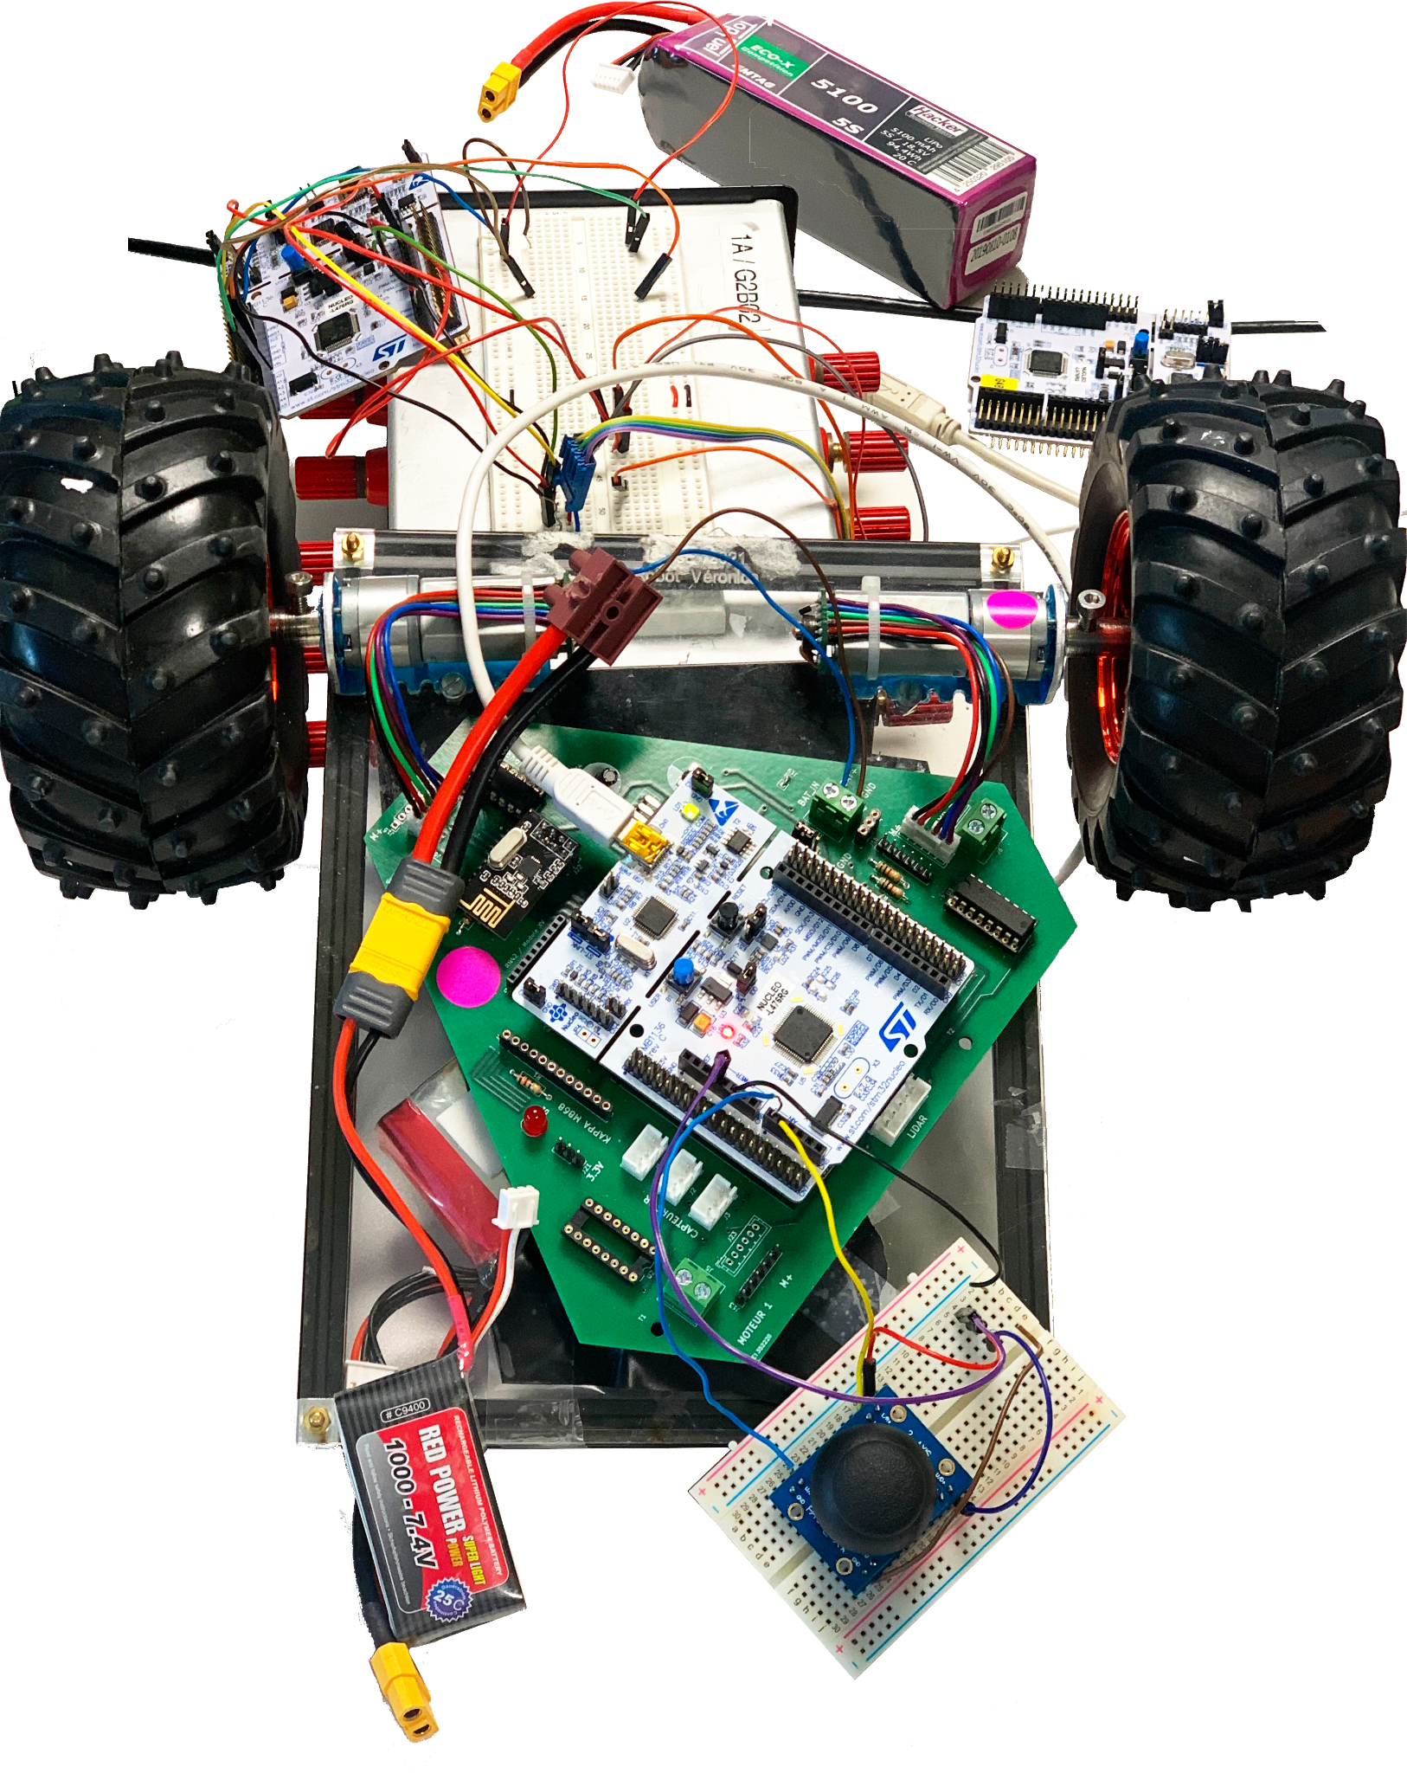
Voiture télécommandée
Samitha Adikarige, Milan Aguidissou,
Ferdinand Jacob, Thomas Pichon

Slide 2
Cahier des charges fonctionnels / diagramme d’exigence
Besoin client : Disposer d’une voiture télécommandée qui peut se mouvoir dans un espace similaire à une salle de classe.
Objectif
Commander à distance une voiture composée dans notre cas de deux roues arrières
reliées chacune à un moteur et d’une troisième roue avant libre.
Nécessité
Établir une communication entre le joystick (qui fera office de télécommande) et la voiture.
Pouvoir faire avancer/reculer la voiture et la faire tourner. Pour cela les moteurs doivent être commandés séparément.
Difficultés
La voiture doit pouvoir se mouvoir sans intervention directe de l’utilisateur : l’alimentation doit être portative.
L’envoi d’information vers la voiture doit pouvoir être possible jusqu'à une distance raisonnable ( 5 à 10 m).

Slide 3
Répartition du travail et avancement

Slide 4
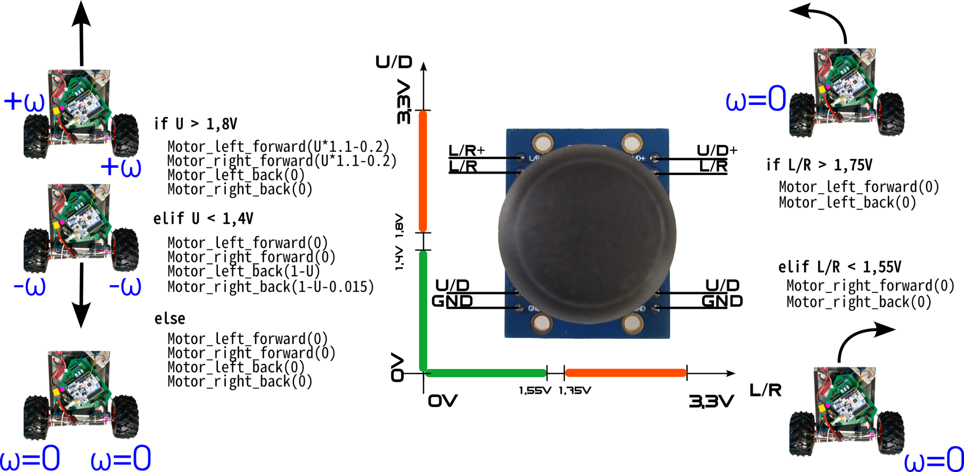
Un exemple concret : le codage des fonctions de rotation
Approche initiale : sans télécommande
)

Slide 5
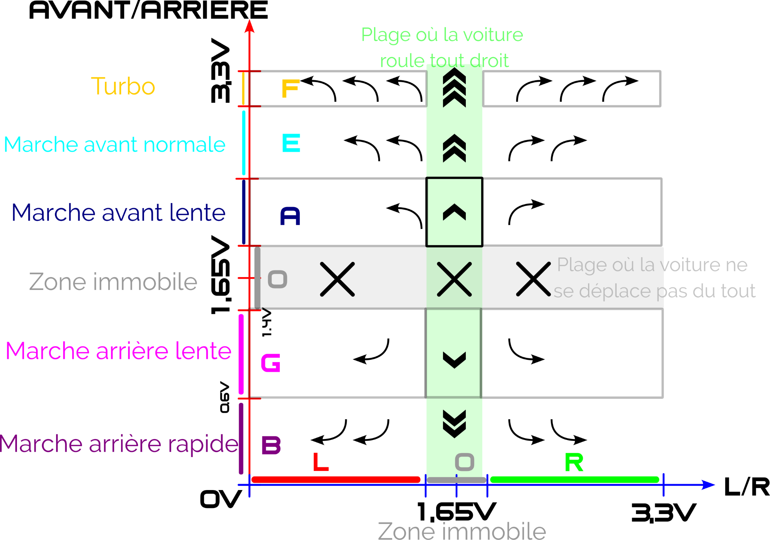
Un exemple concret : le codage des fonctions de rotation
Code émetteur
Code récepteur

Slide 6
Conclusion
Améliorations
Avoir une réponse proportionnelle entre l’inclinaison du joystick et la vitesse des roues
Maniabilité
Faire plus de tests avec la voiture fonctionnelle pour dégager d’autres améliorations envisageables

